Slide 1








Bài 34
Ôn tập hình phẳng
Tiết 1: Luyện tập

Slide 2

Yêu cầu cần đạt
Nhận dạng được hình tứ giác, đoạn thẳng, ba điểm thẳng hàng.
Đo được độ dài đoạn thẳng, nhận biết được đoạn thẳng dài nhất, đoạn thẳng ngắn nhất.
Tính được độ dài đường gấp khúc.
Vẽ được hình vuông, hình chữ nhật, hình tứ giác (theo mẫu) trên giấy ô li.

Slide 3




1
Số ?
a)
b)
c)
d)
3
4
5
?
3
?
?
Có
đoạn thẳng.
?
Có
đoạn thẳng.
Có
đoạn thẳng.
Có
đoạn thẳng.
Đường gấp khúc
Hình vuông
Hình tam giác
Hình tứ giác
Nêu tên gọi của các hình trên.

Slide 4
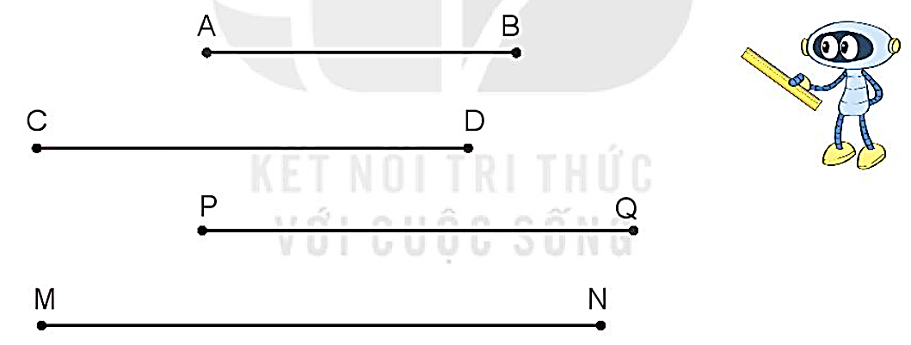

2
Cho các đoạn thẳng sau:
5cm
7cm
7cm
9cm
a) Đo độ dài mỗi đoạn thẳng.
b) Hai đoạn thẳng nào dài bằng nhau?
→ Hai đoạn thẳng CD và PQ.
c) Đoạn thẳng nào dài nhất, đoạn thẳng nào ngắn nhất?
Đoạn thẳng MN dài nhất, đoạn thẳng AB ngắn nhất.

Slide 5


3
Những hình nào dưới đây là hình tứ giác?
A
B
C
D
Notes:
Chọn vào hình để biết đáp án đúng

Slide 6

4
Tìm ba điểm thẳng hàng có trong hình dưới đây?
M
R
N
Khi nào 3 điểm thẳng hàng với nhau?
O
S
Q
P
Ba điểm thẳng hàng có trong hình dưới đây là:
M, R, N là ba điểm thẳng hàng.
N, S, P là ba điểm thẳng hàng.
M, O, P là ba điểm thẳng hàng.
N, O, Q là ba điểm thẳng hàng.

Slide 7
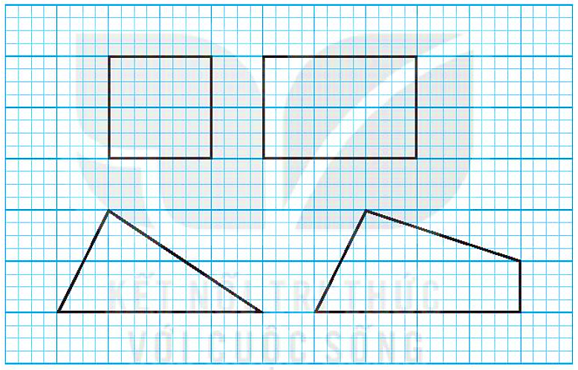
5
Vẽ (theo mẫu).
2 ô
3 ô
2 ô
2 ô
1 ô
3 ô
1 ô
3 ô
1 ô
2 ô
2 ô
1 ô
4 ô
4 ô

Slide 8

Củng cố - dặn dò
Củng cố về các các đường thẳng, đường gấp khúc và các hình đã học.
Xem trước bài sau :
Luyện tập trang 130,131

Slide 9
Yêu cầu cần đạt
Nhận dạng được hình tứ giác, đoạn thẳng, ba điểm thẳng hàng.
Đo được độ dài đoạn thẳng, nhận biết được đoạn thẳng dài nhất, đoạn thẳng ngắn nhất.
Tính được độ dài đường gấp khúc.
Vẽ được hình vuông, hình chữ nhật, hình tứ giác (theo mẫu) trên giấy ô li.

Slide 10
Tạm biệt và hẹn gặp lại
các con vào những tiết học sau!

